Slide 1
ΑΛΓΟΡΙΘΜΟΙ CAD (ΗΥ437)
ΕΡΓΑΣΙΑ 4^{Η} : ΑΛΓΕΒΡΙΚΗ ΔΙΑΙΡΕΣΗ & αλγοριθμοσ r_kernels ΠΑΝΑΓΙΩΤΗΣ ΑΝΑΣΤΑΣΙΑΔΗΣ 2134

Slide 2
ΣΤΟΧΟΙ ΤΗΣ τεταρτησ ΕΡΓΑΣΙΑΣ
Σκοπός της τέταρτης εργασίας αποτελεί η κατασκευή 2 ΤCL εντολών.
Η 1^{η} εντολή θα πραγματοποιεί αλγεβρική διαίρεση.
Η 2^{η} εντολή θα υλοποιεί τον αναδρομικό αλγόριθμο R_KERNELS.
Οι εντολές αυτές όπως και στις προηγούμενες εργασίες υλοποιούνται προγραμματιστικά για να λειτουργούν πάνω στο TCL Shell που αφορά το γενικό project γύρω από το μάθημα.

Slide 3
ΠΕΡΙΕΧΟΜΕΝΑ ΠΑΡΟΥΣΙΑΣΗΣ
Εντολή alg_division που υλοποιεί την αλγεβρική διαίρεση βάσει του αλγορίθμου της αλγεβρικής ή ασθενής διαίρεσης (Weak Division) που υπάρχει στις διαλέξεις του μαθήματος.
Εντολή r_kernels, η υλοποίηση της οποίας βασίζεται στον αλγόριθμο R_KERNELS που περιγράφεται σε διάλεξη του μαθήματος.
Παρουσίαση των βοηθητικών συναρτήσεων που συμβάλλουν στην συνολική υλοποίηση του αλγορίθμου R_KERNELS. Αυτές είναι επιγραμματικά οι εξής:
Συνάρτηση cubes.
Συνάρτηση r_kernels_algorithm.

Slide 4
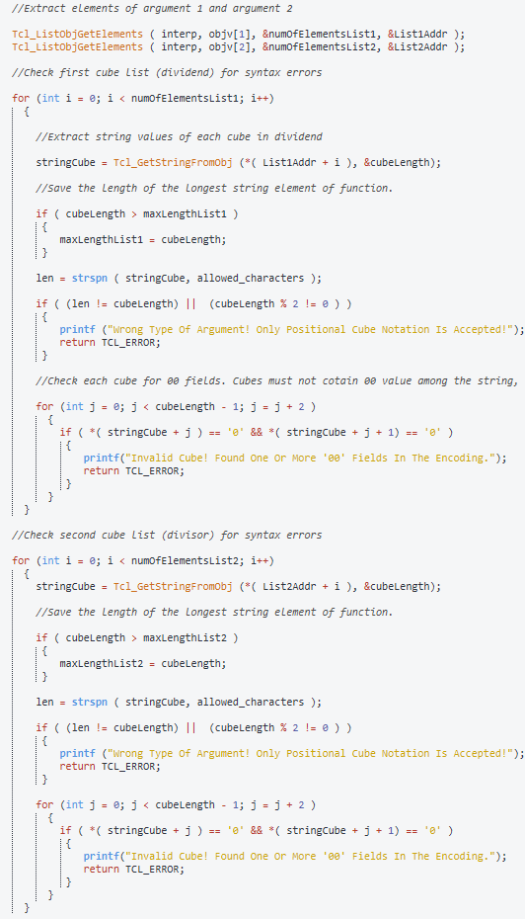
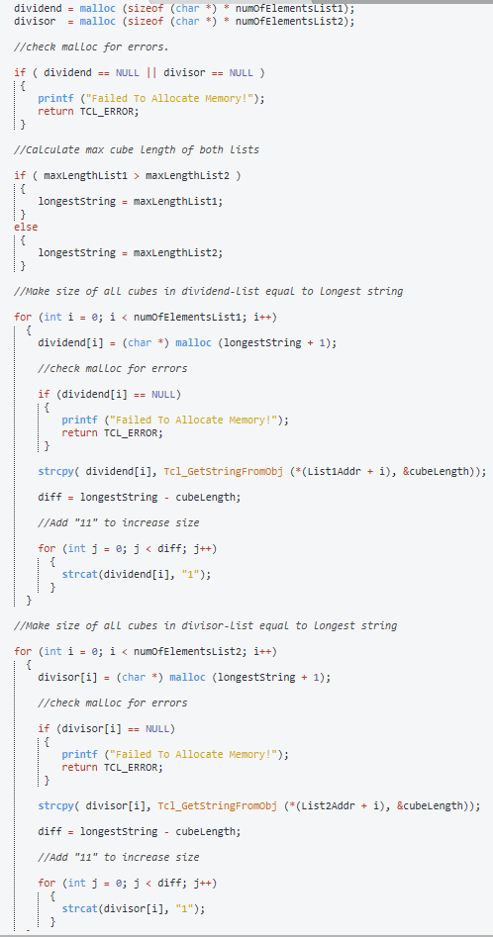
ΕΝΤΟΛΗ ALG_DIVISION
ΕΛΕΓΧΟΣ ΤΩΝ ΕΙΣΟΔΩΝ
Έλεγχος των arguments για λάθη στη κυβική κωδικοποίηση.
Αποθήκευση των λιστών κύβων του διαιρετέου και του διαιρέτη ως strings σε δυναμικούς πίνακες.
Πρώτο μέρος
..Συνέχεια

Slide 5
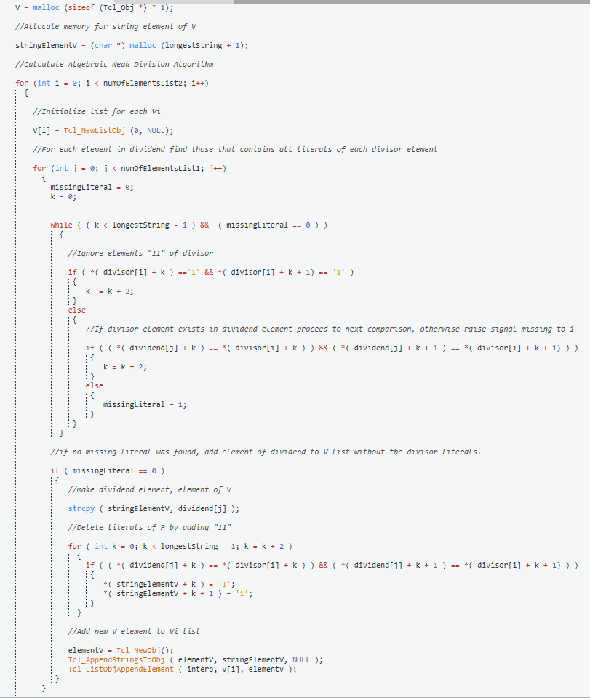

ΕΝΤΟΛΗ READ_GRAPH
ΕΝΤΟΛΗ ALG_DIVISION
ΥΠΟΛΟΓΙΣΜΟΣ ΤΟΥ V
Δέσμευση μνήμης απαραίτητης για τις λίστες κύβων Vi.
Αναζήτηση κάθε κύβου του διαιρέτη στους κύβους του διαιρετέου.
Κατασκευή των Vi με τους κύβους του διαιρετέου απαλλαγμένους από τους όρους που περιέχει ο αντίστοιχος κύβος i του διαιρέτη.

Slide 6
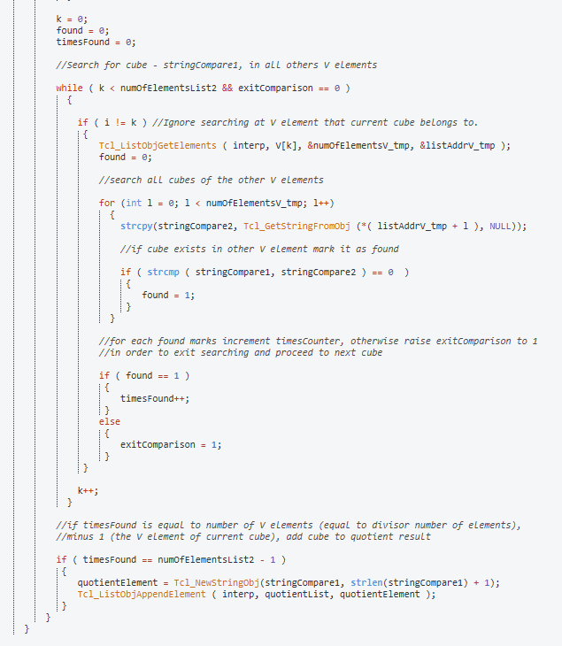
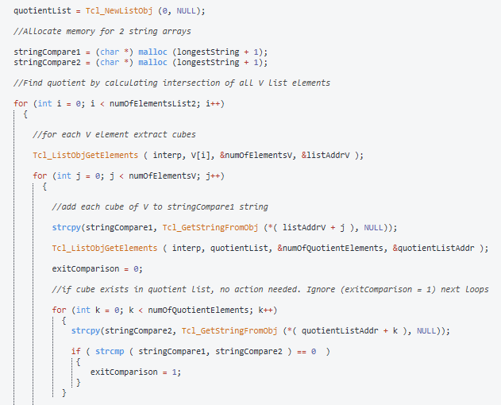
ΕΝΤΟΛΗ READ_GRAPH
ΕΝΤΟΛΗ ALG_DIVISION
ΥΠΟΛΟΓΙΣΜΟΣ ΤΟΥ ΠΗΛΙΚΟΥ
Υπολογισμός της λίστας κύβου του πηλίκου με τη διαδικασία εύρεσης και ανάθεσης των κοινών μόνο στοιχείων ανάμεσα σε όλα τα στοιχεία Vi.

Slide 7
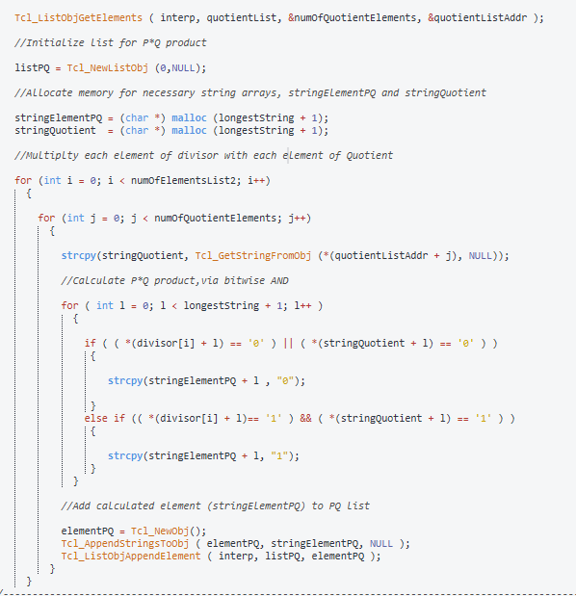
ΕΝΤΟΛΗ ALG_DIVISION
ΥΠΟΛΟΓΙΣΜΟΣ ΤΟΥ ΓΙΝΟΜΈΝΟΥ P*Q
Υπολογίζεται το γινόμενο P*Q (Διαιρέτης x Πηλίκο) για να μπορεί στην συνέχεια να αφαιρεθεί από τον Διαιρετέο.
Ο τρόπος υπολογισμού κάθε κύβου της νέας λίστας P*Q είναι όμοιος με τη πράξη intersect δυο κύβων.

Slide 8
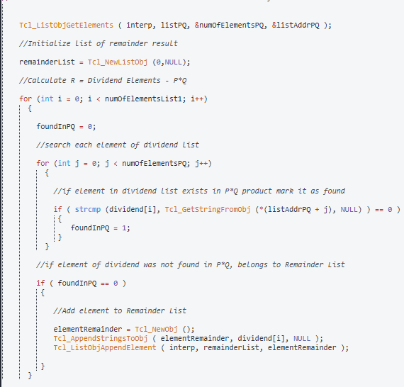
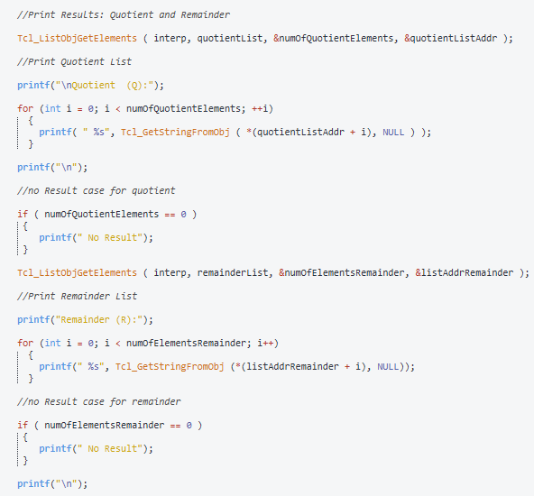
ΕΝΤΟΛΗ ALG_DIVISION
ΥΠΟΛΟΓΙΣΜΟΣ ΤΟΥ ΥΠΟΛΟΙΠΟΥ
Για τη δημιουργία της λίστας του υπολοίπου αφαιρούνται οι κύβοι που είναι κοινοί στον διαιρετέο και στο γινόμενο P*Q.
ΕΚΤΥΠΩΣΗ ΑΠΟΤΕΛΕΣΜΑΤΩΝ
Εκτύπωση του πηλίκου και του υπολοίπου της διαίρεσης.

Slide 9
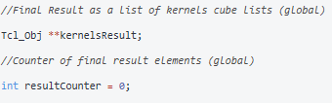
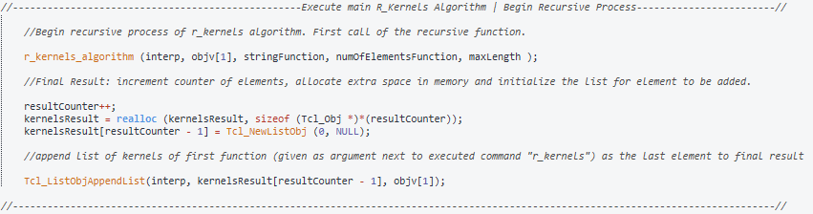
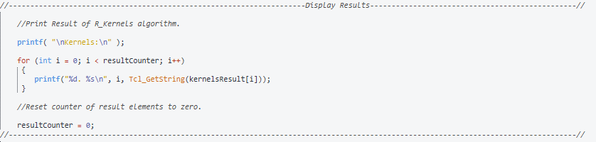
ΕΝΤΟΛΗ R_KERNELS
ΕΚΚΙΝΗΣΗ ΑΝΑΔΡΟΜΙΚΗΣ ΔΙΑΔΙΚΑΣΙΑΣ
Εκτέλεση της συνάρτησης που υλοποιεί τον βασικό αλγόριθμο R_KERNELS.
Ενσωμάτωση της συνάρτησης εισόδου στο τελικό αποτέλεσμα.
Εκτύπωση αποτελεσμάτων.

Slide 10
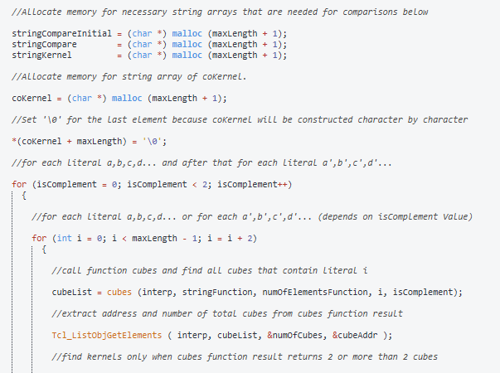
ΣΥΝΑΡΤΗΣΗ R_KERNELS_ALGORITHM
Δέσμευση δυναμικής μνήμης για τις απαραίτητες συγκρίσεις που ακολουθούν ανάμεσα σε κύβους.
Για κάθε όρο a, b, c, d, e, f… καλείται η συνάρτηση cubes η οποία επιστρέφει τους κύβους εκείνους που περιέχουν τον δοσμένο στη συνάρτηση όρο.
H διαδικασία επαναλαμβάνεται στη συνέχεια για κάθε όρο a’, b’ , c’ , d’, e’, f’… μέσω της μεταβλητής isComplement = 1.

Slide 11
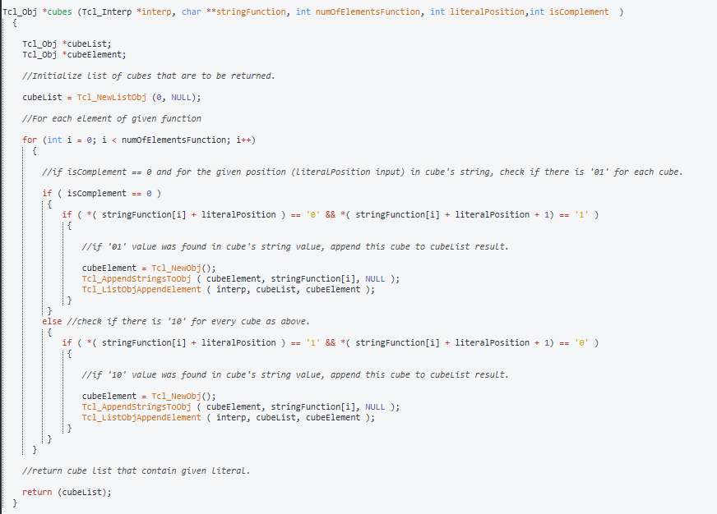
ΣΥΝΑΡΤΗΣΗ CUBES
Η συνάρτηση cubes παίρνει ως παραμέτρους:
Τη λίστα κύβων της συνάρτησης.
Τον αριθμό των κύβων της συνάρτησης.
Τον όρο a, b, c, … συγκεκριμένα τη θέση στο string της κυβικής κωδικοποίησης του κύβου.
Το isComplement που δηλώνει αν πρόκειται για το συμπλήρωμα κάποιου όρου.
Αν για τη δοσμένη θέση στο string του κύβου βρεθεί το «01» , ο όρος υπάρχει στον κύβο και προστίθεται στη λίστα κύβων που θα επιστραφεί.
Ίδια διαδικασία για τα συμπληρώματα των όρων, όπου αναζητείται το «10» .

Slide 12
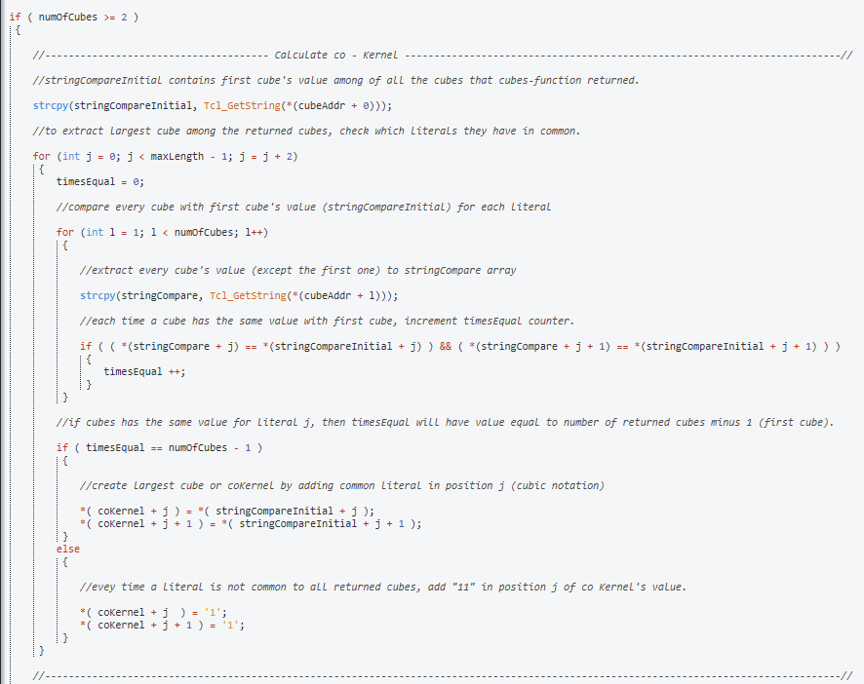
ΣΥΝΑΡΤΗΣΗ R_KERNELS_ALGORITHM
Υπολογισμός του συν-πυρήνα.
Για τη λίστα κύβων που περιέχουν τον όρο i, κατασκευάζεται το string της κωδικοποίησης του συν-πυρήνα.
Κάθε κοινός όρος ανάμεσα στους κύβους που επέστρεψε η cubes, αντιγράφεται στον συν-πυρήνα.
Στη θέση των μη κοινών όρων των κύβων αντιγράφεται το «11» στη κωδικοποίηση του συν-πυρήνα.

Slide 13
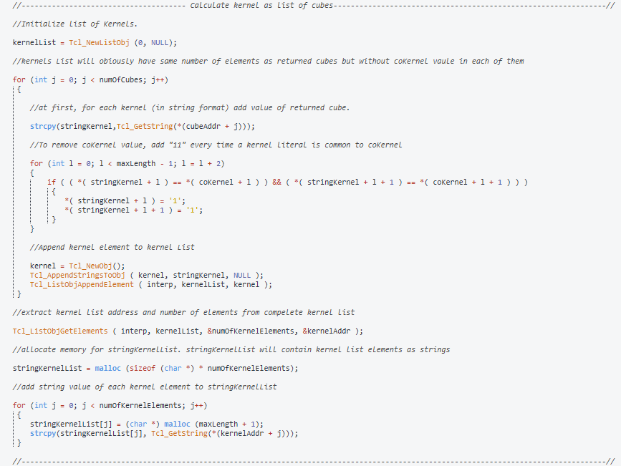
ΣΥΝΑΡΤΗΣΗ R_KERNELS_ALGORITHM
Υπολογισμός της λίστας κύβων που αποτελεί τον πυρήνα βάσει του υπολογισμένου συν-πυρήνα.
Εξαγωγή της υλοποιημένης λίστας του πυρήνα σε μια λίστα από strings, η οποία θα δοθεί ως παράμετρος στην αναδρομική κλήση της συνάρτησης.

Slide 14
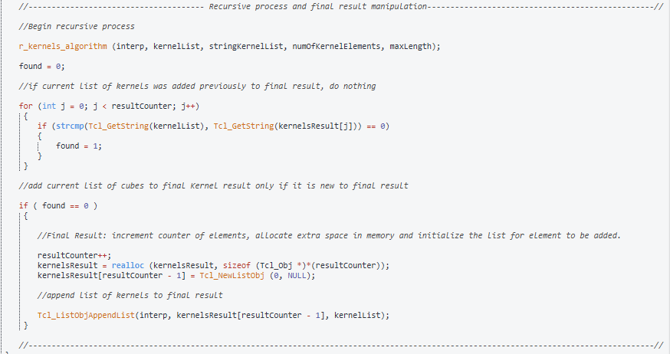
ΣΥΝΑΡΤΗΣΗ R_KERNELS_ALGORITHM
Συνέχιση της αναδρομής.
Κάθε νέος πυρήνας, εφόσον δεν υπάρχει ήδη στη τελική λίστα των πυρήνων, προστίθεται στο τελικό αποτέλεσμα.

Slide 15
ΤΕΛΟΣ ΠΑΡΟΥΣΙΑΣΗΣ

